Slide 1

JavaScript en résumé
(Re)voir les bases du langage
Comprendre le fonctionnement des applications web
Faire ses premières application web en JavaScript
GRILLY Jordan - Mars 2023

Slide 2
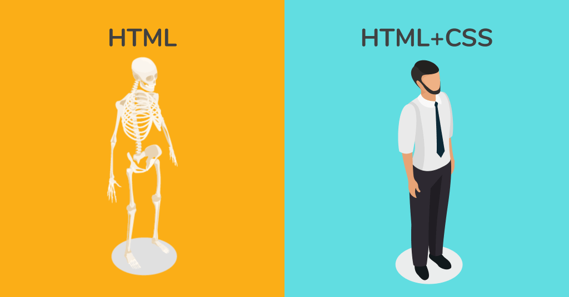

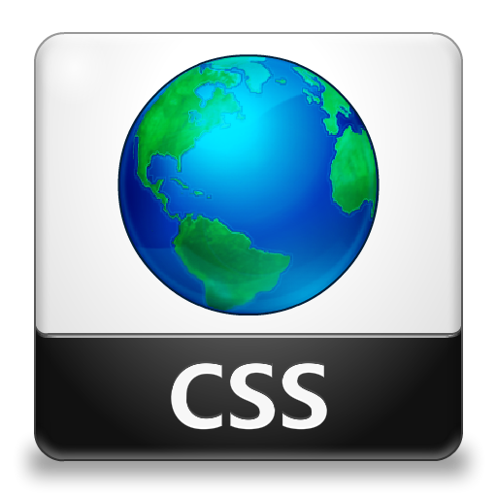

A l’origine il y avait…
HTML pour le contenu
Le fond : l’information
CSS pour le style
La forme : le “skin” du site
Mais il manquait quelque chose…
1

Slide 3
JavaScript

Slide 4

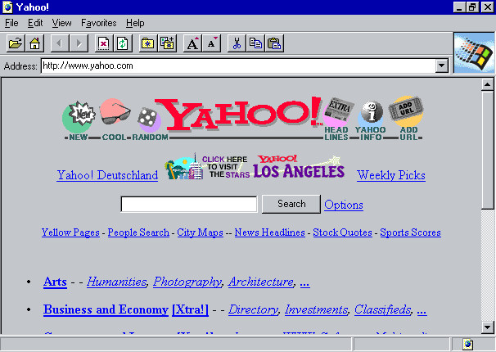

JavaScript à l’époque
Né en 1995 (bientôt 30 ans)
Comme un langage utilitaire par-dessus HTML
Pour interagir avec le DOM
Représentation objet du HTML
3
Voir : https://www.wikiwand.com/fr/Document_Object_Model

Slide 5


JavaScript dans les années 2000
Langage côté client pour :
Dynamiser le contenu d’une page HTML
Faire des requêtes AJAX
L’âge d’or de jQuery
4

Slide 6
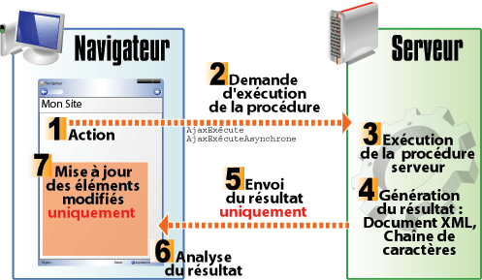
JavaScript dans les années 2000 - Ajax
Méthode pour récupérer des données vers/depuis un serveur
Asynchronous Javascript And XML
Envois et récupère des données d’un serveur sans interférer avec l’affichage.
Modifier le contenus d’une page web de manière dynamique
5

Slide 7
JavaScript dans les années 2000 - JQuery
Bibliothèque Javascript
Créer pour faciliter l’écriture de script coté client
Modification DOM
Gestion d’évènement
Utilisation d’AJAX facilité
Bibliothèque front-end la plus utilisé au monde !
Plus de la moitié des sites en ligne aujourd’hui intègre Jquery
Réalisé par un étudiant en 2006
6

Slide 8


JavaScript aujourd’hui
Langage de programmation ultra répandu
Côté client = s’exécute dans les navigateurs
Côté serveur = s’exécute sur un serveur (Node.js)
N’a pas grand chose à voir avec Java
Sauf le nom parce que c’était à la mode
≠
7

Slide 9


JavaScript aujourd’hui
XML délaisser au profit du JSON
Javascript Object Notation – Format d’échange de données léger et rapide
XMLHttpRequest délaisser au profit de « Fetch »
Requête pour récupérer des données
Plus puissante et plus intuitive.
Jquery délaisser au profit de Vue.js et React
8

Slide 10
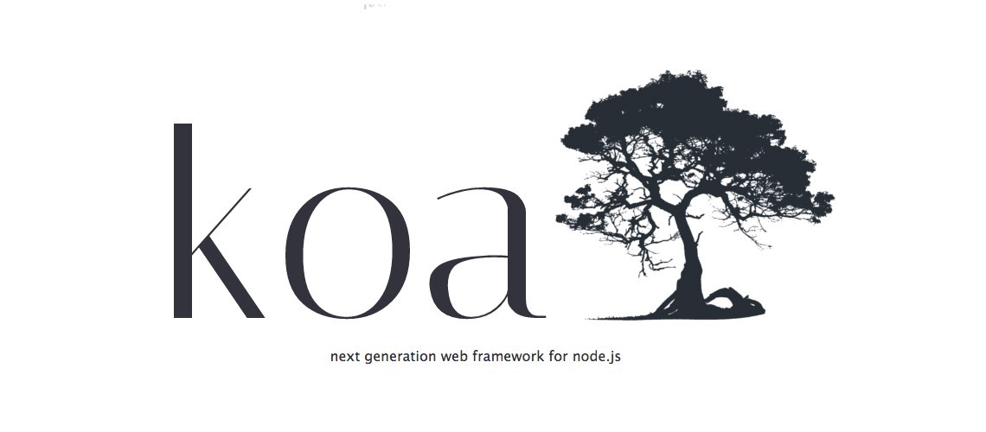













JavaScript aujourd’hui
et c’est pas fini…
Côté serveur
Moteurs d’exécution
Packaging
Côté client
9

Slide 11

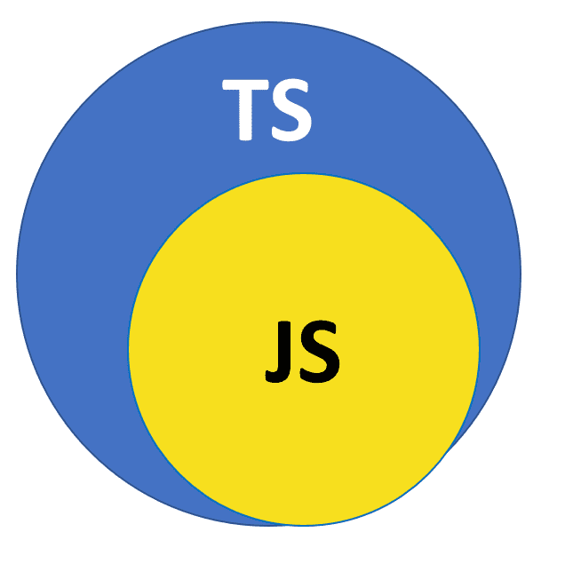


Et TypeScript dans tout ça ?
Un sur-langage à JavaScript développé par Microsoft
En gros c’est JavaScript avec des types (entre autres)
Chaque variable peut avoir un type à la compilation
Recompilé en JavaScript
Pour pouvoir être exécuté dans les navigateurs
Typage fort et statique Types génériques Interfaces OOP
Compilation
10

Slide 12
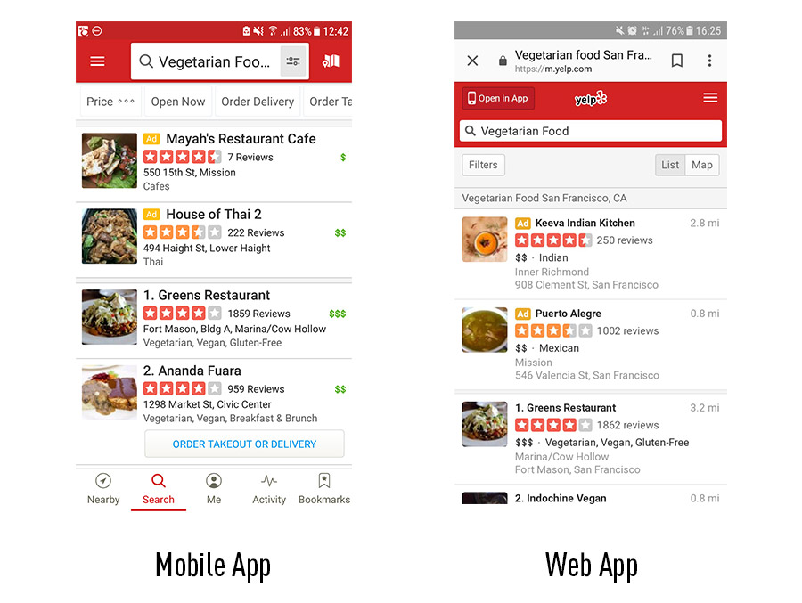
Applications web
De nos jours, depuis la généralisation de Javascript
Site web = application web
Application qui s’exécute dans le navigateur
11

Slide 13
Ingrédients d’une appli web
Avec HTML
Le contenu : textes, images, liens, …
Avec CSS
La mise en forme : tailles, disposition (layout), couleurs, …
La gestion du responsive
Avec JavaScript
On peut faire tout ce qu’on veut (mais attention)
Modifier le contenu et la mise en forme
Rajouter de l’interactivité sur les pages → application
12

Slide 14
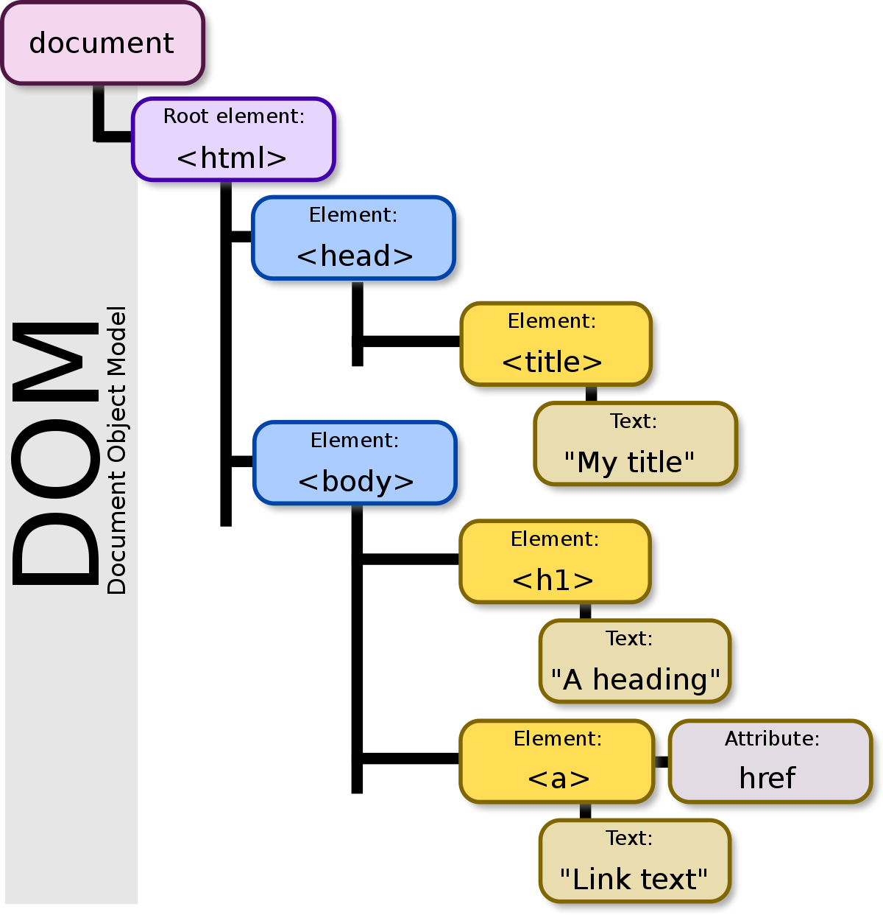
Le DOM Document Object Model
Objets représentant l’arborescence d’un document (XML, HTML, SVG)
Permet de manipuler les noeuds du document avec JavaScript
On peut créer, modifier, supprimer des noeuds dans notre document et donc le rendre dynamique !
13

Slide 15
JavaScript : généralités
Initialement, un langage de script pour les navigateurs
Côté client
De nos jours :
Un langage accessible et puissant (ES6)
Côté client et côté serveur (Node.js)
Paradigmes objet et fonctionnel
Toujours pas de typage des variables ! (voir TypeScript pour ça)
Avec une syntaxe (trop) simple
Proche de celle de Java (d’où le nom)
15

Slide 16

JavaScript : généralités
Le langage contient des bugs de conception
Ça fait partie du langage maintenant
On n’y peut plus rien, il faut développer en les évitant
Exemples à tester dans la console du navigateur :
0.1 + 0.2
true + 1
[] == ''
Pour la suite :
https://github.com/denysdovhan/wtfjs/blob/master/README-fr-fr.md
16

Slide 17
JavaScript : package manager
NPM
Permet d’installer des librairie
npm install mon_package --save-dev
Anecdote
How to destroy internet
17

Slide 18


JavaScript : variables
Attention : absence de typage
En JavaScript les variables ne sont pas typées !
Ce sont les valeurs qui sont typées
Le typage est faible et dynamique
Faible : les variables n’ont pas de type déclaré
Dynamique : typage réalisé à l’exécution (pas à la compilation)
Variable typée String On n’y met que des String
Variable non typée On y met ce qu’on veut
String
Voir : https://developer.mozilla.org/fr/docs/Web/JavaScript/Data_structures
18

Slide 19

JavaScript : variables
Déclaration de variables avec les mots-clés const et let
const : affectation unique et définitive
let (remplace var) : portée limitée au bloc englobant
Pourquoi ne pas utiliser var ?
Portée dans le contexte d’exécution courant :
Soit le bloc de la fonction qui contient la déclaration (si déclarée dans une fonction)
Soit le contexte global si la variable est déclarée en dehors de toute fonction
Very dangerous !
L’utilisation de var est totalement dépréciée
Depuis l’apparition de const et let dans ES6
19

Slide 20
JavaScript : fonctions
Déclaration de fonction nommée
function nomDeLaFonction( params ) { /* code… */ }
Déclaration de fonction anonyme
function( params ) { /* code… */ }
Affectation de fonction nommée à une variable
const maVariable = function nomDeLaFonction( params ) { /* code… */ }
Affectation de fonction anonyme à une variable
const maVariable = function( params ) { /* code… */ }
Déclaration de fonction fléchée anonyme
( params ) => { /* code… */ }
Affectation de fonction fléchée anonyme à une variable
const maVariable = ( params ) => { /* code… */ }
19

Slide 21
JavaScript : modules
Exporter un module :
module.exports = { /* à exporter */ } // on y place les classes, objets, fonctions à exporter
export function … // ou class, variable ... <-- à préférer
Importer un module :
Pour importer un module, il faut qu’il ait été exporté avant
Ancienne façon d‘importer un module (encore d’actualité dans Node.js)
const Module = require('./module.js');
Nouvelle façon d’importer un module (import et from depuis ES6)
import Module from './module.js'; <-- à préférer
Le “.js” à la fin du chemin du module est optionnel
21

Slide 22
Cliquer sur un élément
Plusieurs façons de faire : onclick en HTML ou .onclick en JS
Méthode recommandée : addEventListener(...)
On va attendre un événement (ici le clic)
Comment faire ?
On récupère l’élément du DOM en JS
On lui attache une fonction qui écoute un événement
Qui se déclenchera chaque fois que…
Un événement arrivera (“click” par exemple)
Évènement de click : https://developer.mozilla.org/fr/docs/Web/API/Element/click_event#javascript
Voir exemple : https://developer.mozilla.org/fr/docs/Web/API/EventTarget/addEventListener#ajouter_un_écouteur_simple
21

Slide 23
Charger une librairie côté client
Charger du JS dans une page HTML
Avec la balise <script src="...">
Dans la balise head ou body avec async ou defer
Par exemple Bootstrap ou anciennement jQuery
Avec les frameworks frontend (Angular, React, Vuejs)
On fera différemment (npm et Webpack par exemple)
<script src="https://cdn.jsdelivr.net/npm/bootstrap@5.3.0-alpha1/dist/js/bootstrap.min.js" integrity="sha384-mQ93GR66B00ZXjt0YO5KlohRA5SY2XofN4zfuZxLkoj1gXtW8ANNCe9d5Y3eG5eD" crossorigin="anonymous"></script>
Balise script : https://developer.mozilla.org/fr/docs/Web/HTML/Element/script
Voir exemple : https://developer.mozilla.org/fr/docs/Web/HTML/Element/script#exemple_simple
22

Slide 24

Faire un appel HTTP
Anciennement appelé AJAX
Asynchronous JavaScript and XML
Requête à un serveur, un service web (une API)
Messages HTTP
De requête : envoyés par le client
De réponse : envoyés par le serveur
Verbes HTTP : GET, POST, PUT, PATCH, DELETE, HEAD, …
Codes HTTP : 200, 301, 404, 500, …
Headers HTTP : Accept, Content-Type, Host, Origin, …
23

Slide 25
Les différentes méthodes “AJAX”
On peut faire des requêtes “AJAX” de différentes façons
XMLHttpRequest (xhr)
A l’ancienne, avec l’API standard
$.ajax() avec jQuery
Méthode utilitaire qui facilite l’utilisation de XMLHttpRequest
fetch (ou axios avec les frameworks front-end)
La nouvelle méthode qui “remplace” XMLHttpRequest
24

Slide 26
Requête HTTP : à l’ancienne
L’objet XMLHttpRequest (xhr) en JavaScript
Déployé sur les navigateurs entre 1998 et 2005
Spécifié par le W3C en 2007
Requêtes HTTP, directement depuis le navigateur
Asynchrone avec fonctions de rappel (callback)
.onreadystatechange, .onload, ...
ou en ajoutant des event listeners
Voir : https://developer.mozilla.org/fr/docs/Web/API/XMLHttpRequest/Using_XMLHttpRequest
25

Slide 27
Requête HTTP : avec jQuery
La méthode $.ajax avec jQuery
Méthode utilitaire qui facilite l’utilisation de XMLHttpRequest
Permet de simplifier les requêtes AJAX
jQuery contient beaucoup de méthodes utilitaires :
$.get pour directement faire un GET ($.post pour POST)
$.parseXML pour désérialiser une string XML
$.isXMLDoc pour vérifier si un noeud est XML
Voir : https://api.jquery.com/jquery.ajax/#jQuery-ajax-url-settings
Voir : https://www.pierre-giraud.com/jquery-apprendre-cours/creation-requete-ajax/
26

Slide 28
Requête HTTP : avec fetch
La méthode fetch de JavaScript
Méthode de requêtes HTTP en asynchrone
Standardisée dans Chrome et Firefox
Depuis 2015
Basée sur les promesses (Promise)
fetch(url).then(function(response) {
// traiter l’objet Response
});
fetch renvoie une Promise, d’où le chaînage avec .then
à l’intérieur de la fonction, on traite l’objet Response
fetch : https://developer.mozilla.org/fr/docs/Web/API/Fetch_API/Using_Fetch
promesses : https://developer.mozilla.org/fr/docs/Web/JavaScript/Guide/Using_promises
27

Slide 29
CORS
Cross-origin Resource Sharing
https://developer.mozilla.org/fr/docs/Web/HTTP/CORS
Mécanisme de partage de ressources entre domaines
Cross-origin = entre différents domaines
S’autorise via des en-têtes HTTP (donc côté serveur)
Par défaut, pour la sécurité → les navigateurs interdisent les requêtes cross-origin
Exemple d’extension pour désactiver le blocage dans Chrome : https://chrome.google.com/webstore/detail/cors-unblock/lfhmikememgdcahcdlaciloancbhjino?hl=fr
28

Slide 30
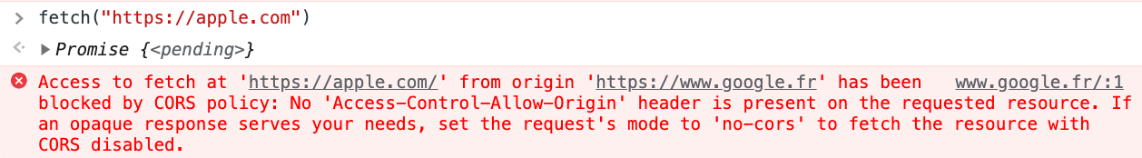
CORS
Exemple de requête à apple.com depuis google.com
Dans le navigateur
→ Un message d’erreur nous indique qu’il manque le header “Access-Control-Allow-Origin” qui pourrait nous autoriser à faire une telle requête, ou bien qu’il faut désactiver CORS.
Exemple d’extension pour désactiver le blocage dans Chrome : https://chrome.google.com/webstore/detail/cors-unblock/lfhmikememgdcahcdlaciloancbhjino?hl=fr
29

Slide 31

Tester HTTP sur une page HTML
Avec l’extension Live Server de VScode
Voir https://developer.mozilla.org/fr/docs/Web/Guide/AJAX/Getting_Started
30

Slide 32
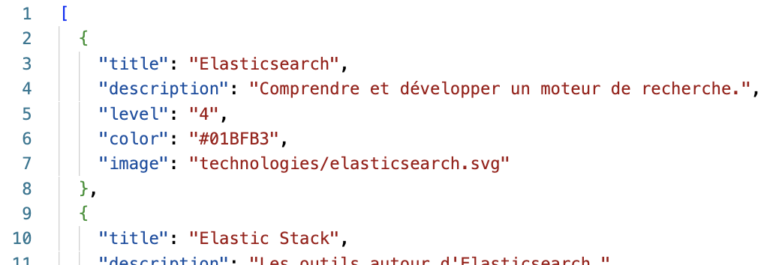
Sérialiser/désérialiser un élément
On va utiliser le JSON
On pourrait aussi faire avec XML, YAML, binaire, ou d’autres formats
Le JSON = chaîne de caractères
Objet JavaScript ≠ JSON
Des clés-valeurs et des tableaux avec string, number, bool, …
31
Le format JSON : https://developer.mozilla.org/fr/docs/Learn/JavaScript/Objects/JSON

Slide 33


Sérialiser/désérialiser un élément
Sérialisation : transformer un objet en chaîne de caractères
Désérialisation : transformer une chaîne en objet
Objet
Sérialiser
String
Peut être :
En RAM
Sur disque
Échangé via HTTP (API)
En RAM
Désérialiser
Sérialisation : JSON.stringify( string )
Désérialisation : JSON.parse( objet )
JSON.parse : https://developer.mozilla.org/fr/docs/Web/JavaScript/Reference/Global_Objects/JSON/parse
JSON.stringify: https://developer.mozilla.org/fr/docs/Web/JavaScript/Reference/Global_Objects/JSON/stringify
32

Slide 34
Lire et écrire dans le localStorage
Mini base de données locale dans le navigateur
Écrire : localStorage.setItem(clé, valeur)
Lire : localStorage.getItem(clé)
Effacer un élément : localStorage.removeItem(clé)
Tout effacer : localStorage.clear()
localStorage : https://developer.mozilla.org/fr/docs/Web/API/Window/localStorage
Voir exemple : https://developer.mozilla.org/fr/docs/Web/API/Window/localStorage#exemple
<numéro>

Slide 35

Animer un élément
Méthode animate sur un élément du DOM
https://developer.mozilla.org/fr/docs/Web/API/Element/animate
Via une librairie JS
https://animejs.com/
Via une librairie CSS
https://animate.style/
Dans un <canvas>
https://developer.mozilla.org/fr/docs/Web/API/Canvas_API/Tutorial
https://developer.mozilla.org/fr/docs/Games/Tutorials/2D_Breakout_game_pure_JavaScript
34

Slide 36
Références et ressources
Documentation de Mozilla sur les technos Web
https://developer.mozilla.org/fr/docs/web
En particulier sur JavaScript
https://developer.mozilla.org/fr/docs/Learn/JavaScript
Tutos sur différents sites
https://www.w3schools.com/js/default.asp
https://www.codecademy.com/learn/introduction-to-javascript
…
<numéro>

